Slide 1
LES TYPES D’ENSEIGNANTS
ACROBATE ACTEUR CLOWN
DOMPTEUR HIPPIE Hypnotiseur
Institutrice Jongleur Original
Passionné SAGE SUPERHÉROS
Suppléant Terrifiant

Slide 2
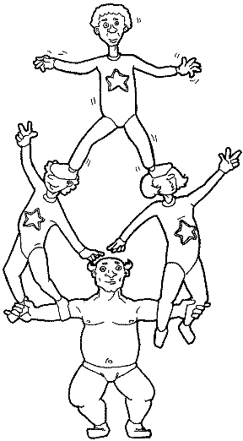
L’ACROBATE
ACROBATE
ACTEUR
CLOWN
DOMPTEUR
HIPPIE
HYPNOTISEUR
INSTITUTRICE
JONGLEUR
ORIGINAL
PASSIONNÉ
SAGE
SUPERHÉROS
SUPPLÉANT
TERRIFIANT

Slide 3
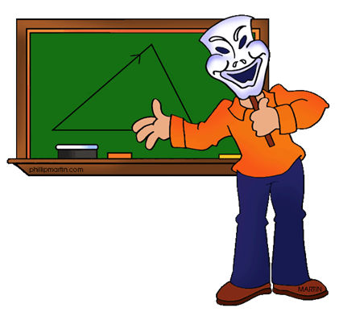
L’ACTEUR
ACROBATE
ACTEUR
CLOWN
DOMPTEUR
HIPPIE
HYPNOTISEUR
INSTITUTRICE
JONGLEUR
ORIGINAL
PASSIONNÉ
SAGE
SUPERHÉROS
SUPPLÉANT
TERRIFIANT

Slide 4
LE CLOWN
ACROBATE
ACTEUR
CLOWN
DOMPTEUR
HIPPIE
HYPNOTISEUR
INSTITUTRICE
JONGLEUR
ORIGINAL
PASSIONNÉ
SAGE
SUPERHÉROS
SUPPLÉANT
TERRIFIANT

Slide 5
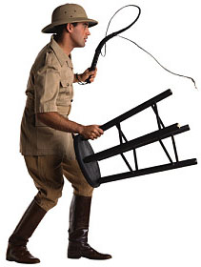
LE DOMPTEUR
ACROBATE
ACTEUR
CLOWN
DOMPTEUR
HIPPIE
HYPNOTISEUR
INSTITUTRICE
JONGLEUR
ORIGINAL
PASSIONNÉ
SAGE
SUPERHÉROS
SUPPLÉANT
TERRIFIANT

Slide 6
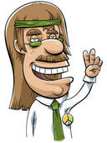
LE HIPPIE
ACROBATE
ACTEUR
CLOWN
DOMPTEUR
HIPPIE
HYPNOTISEUR
INSTITUTRICE
JONGLEUR
ORIGINAL
PASSIONNÉ
SAGE
SUPERHÉROS
SUPPLÉANT
TERRIFIANT

Slide 7
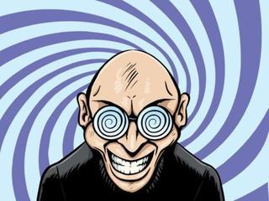
L’HYPNOTISEUR
ACROBATE
ACTEUR
CLOWN
DOMPTEUR
HIPPIE
HYPNOTISEUR
INSTITUTRICE
JONGLEUR
ORIGINAL
PASSIONNÉ
SAGE
SUPERHÉROS
SUPPLÉANT
TERRIFIANT

Slide 8
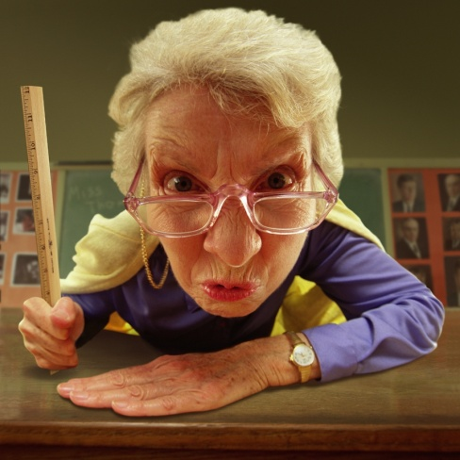
L’INSTITUTRICE
ACROBATE
ACTEUR
CLOWN
DOMPTEUR
HIPPIE
HYPNOTISEUR
INSTITUTRICE
JONGLEUR
ORIGINAL
PASSIONNÉ
SAGE
SUPERHÉROS
SUPPLÉANT
TERRIFIANT

Slide 9
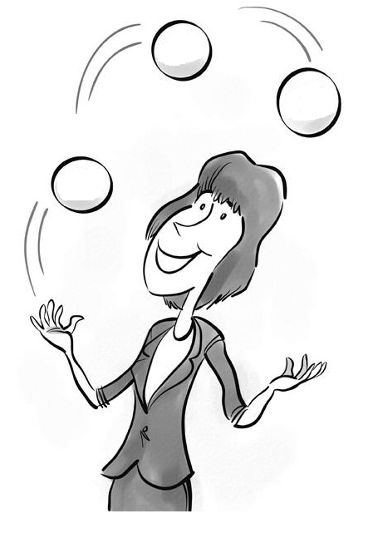
LE JONGLEUR
ACROBATE
ACTEUR
CLOWN
DOMPTEUR
HIPPIE
HYPNOTISEUR
INSTITUTRICE
JONGLEUR
ORIGINAL
PASSIONNÉ
SAGE
SUPERHÉROS
SUPPLÉANT
TERRIFIANT
Anglais
Histoire
Français

Slide 10
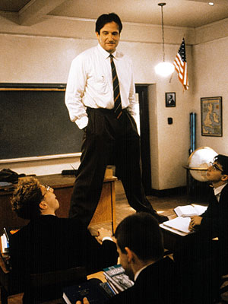
L’ORIGINAL
ACROBATE
ACTEUR
CLOWN
DOMPTEUR
HIPPIE
HYPNOTISEUR
INSTITUTRICE
JONGLEUR
ORIGINAL
PASSIONNÉ
SAGE
SUPERHÉROS
SUPPLÉANT
TERRIFIANT

Slide 11
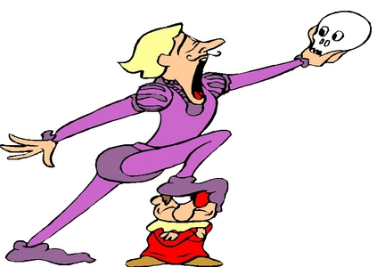
LE PASSIONNÉ
ACROBATE
ACTEUR
CLOWN
DOMPTEUR
HIPPIE
HYPNOTISEUR
INSTITUTRICE
JONGLEUR
ORIGINAL
PASSIONNÉ
SAGE
SUPERHÉROS
SUPPLÉANT
TERRIFIANT

Slide 12
LE SAGE
ACROBATE
ACTEUR
CLOWN
DOMPTEUR
HIPPIE
HYPNOTISEUR
INSTITUTRICE
JONGLEUR
ORIGINAL
PASSIONNÉ
SAGE
SUPERHÉROS
SUPPLÉANT
TERRIFIANT

Slide 13
LE SUPERHÉROS
ACROBATE
ACTEUR
CLOWN
DOMPTEUR
HIPPIE
HYPNOTISEUR
INSTITUTRICE
JONGLEUR
ORIGINAL
PASSIONNÉ
SAGE
SUPERHÉROS
SUPPLÉANT
TERRIFIANT

Slide 14
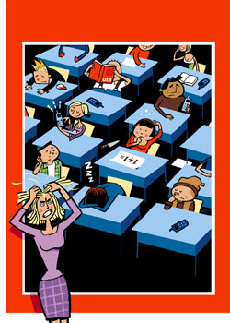
LE SUPPLÉANT
ACROBATE
ACTEUR
CLOWN
DOMPTEUR
HIPPIE
HYPNOTISEUR
INSTITUTRICE
JONGLEUR
ORIGINAL
PASSIONNÉ
SAGE
SUPERHÉROS
SUPPLÉANT
TERRIFIANT

Slide 15
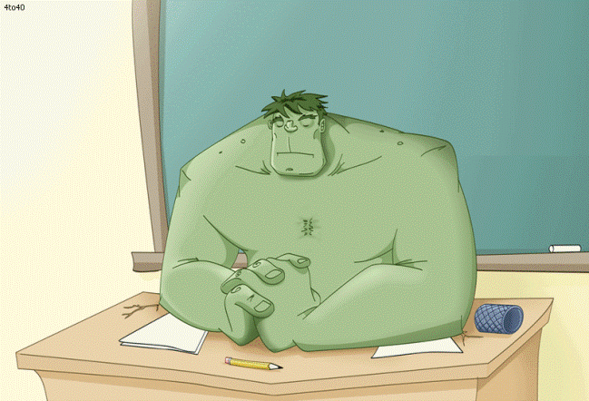
LE TERRIFIANT
ACROBATE
ACTEUR
CLOWN
DOMPTEUR
HIPPIE
HYPNOTISEUR
INSTITUTRICE
JONGLEUR
ORIGINAL
PASSIONNÉ
SAGE
SUPERHÉROS
SUPPLÉANT
TERRIFIANT

Slide 16
CENTRE L’ESCALE
Commission scolaire des Draveurs
Marc Béland
Conseiller pédagogique

